Slide 1
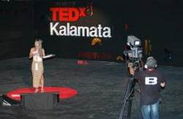
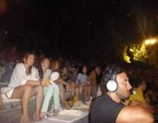
ΔΡΑΣΕΙΣ ΚΕΝΤΡΟΥ ΕΛΛΗΝΙΚΟΥ ΠΟΛΙΤΙΣΜΟΥ – ΚΕΠ με ΜΕΣΣΗΝΙΑΚΟ ΑΡΩΜΑ
Συμμετοχή διευθύντριας Κ.Ε.Π. Δώρας Γιαννίτση στο πραγματοποιηθέν Φεστιβάλ (26-27 Ιουλίου 2013) «TEDxKalamata 2013, Brave new world» με ανακοίνωση-παρουσίαση των δράσεων του Κέντρου Ελληνικού Πολιτισμού (Κ.Ε.Π.), αλλά και των ελληνορωσικών σχέσεων, της δυναμικής και προοπτικής τους, καθώς και των κοινών σελίδων στην ιστορία των δύο φίλων, ομόδοξων λαών, Ελλήνων και Ρώσων.

Slide 2
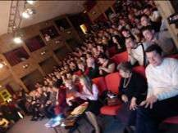
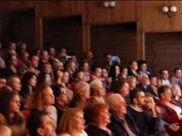
Καλλιτεχνική βραδιά «Μουσικό-Χορευτική Περιήγηση ανά την Ελλάδα» με 32μελή χορευτική ομάδα του Λυκείου Ελληνίδων (παράρτημα Καλαμάτας) συνοδευόμενη από το Δ.Σ. με επικεφαλής την πρόεδρο κα Βίκυ Καρέλια. Η συναυλία διοργανώθηκε από το Κέντρο Ελληνικού Πολιτισμού και από το Κρατικό Θέατρο Ιστορίας και Εθνογραφίας της Μόσχας στο πλαίσιο του Διεθνούς Φεστιβάλ Παραδοσιακού Θεάτρου «Ρωσικό Νησί». Οι διοργανωτές του φεστιβάλ βράβευσαν με δύο τιμητικά βραβεία το ΛΥΚΕΙΟ ΕΛΛΗΝΙΔΩΝ ΚΑΛΑΜΑΤΑΣ, «Για τις υπηρεσίες του στην τέχνη της παραδοσιακής/λαϊκής χορογραφίας» και «Για την επιμελή διατήρηση και διάσωση της ενότητας και πολυφωνίας της εθνικής παράδοσης», ενώ ειδική τιμητική πλακέτα επιδόθηκε στη διευθύντρια του Κ.Ε.Π. Δώρα Γιαννίτση για τη συμβολή της στον εμπλουτισμό του προγράμματος του φεστιβάλ (09 Νοεμβρίου 2013).

Slide 3
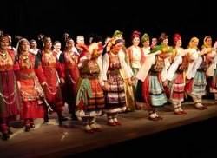
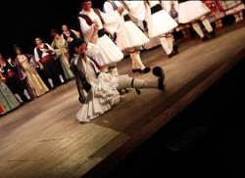
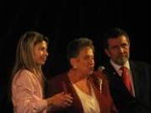
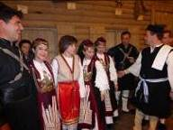
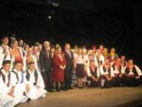

Slide 4
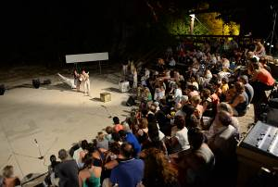
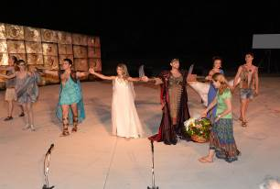
Παράσταση «ΑΝΤΙΓΟΝΗ» του Σοφοκλή στο Αμφιθέατρο Κάστρου Καλαμάτας (2/08/2014)

Slide 5
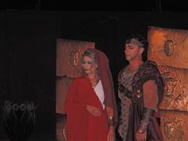
http://www.kalamata.gr/enimerosi/nea/4142-enthousiase-to-koino-i-antigoni-apo-to-luna-theatre-tis-mosxas.html
Απόσπασμα από κριτική ελληνικού τύπου: Ενθουσίασε το κοινό η «Αντιγόνη» από το Luna Theatre της Μόσχας
Παράσταση αρχαίας τραγωδίας από την οποία λείπει ο Χορός; Κι όμως, η «Αντιγόνη» του Σοφοκλή παρουσιάσθηκε χωρίς Χορό, στη ρωσική γλώσσα κατά κύριο λόγο, αλλά ενθουσίασε το κοινό, που την παρακολούθησε στο αμφιθέατρο του Κάστρου Καλαμάτας, το βράδυ του Σαββάτου 2 Αυγούστου.

Slide 6
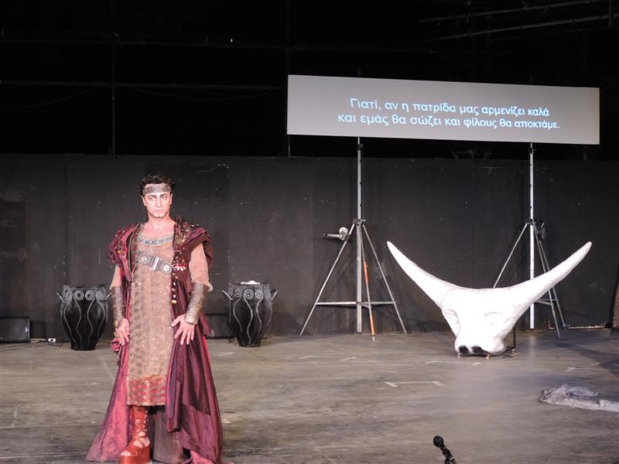
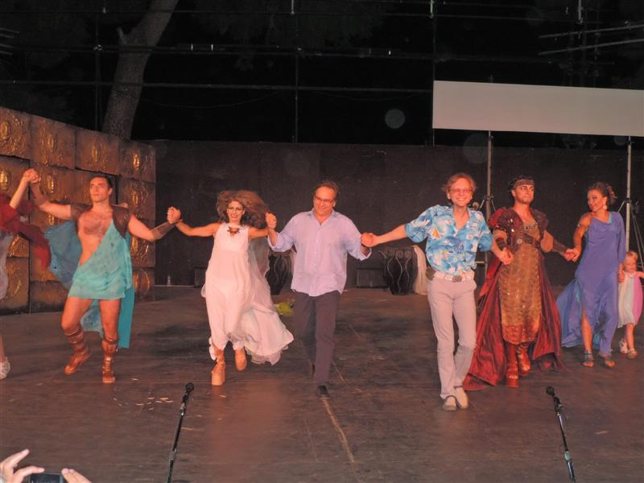

Slide 7
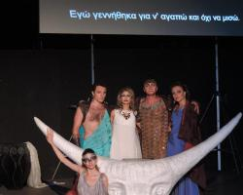
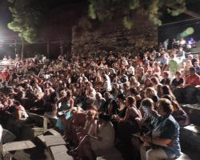
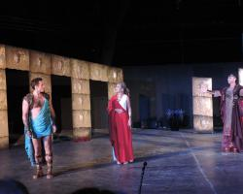
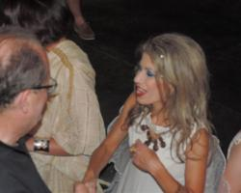
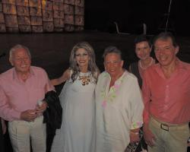
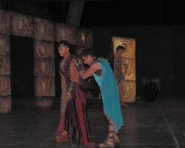

Slide 8
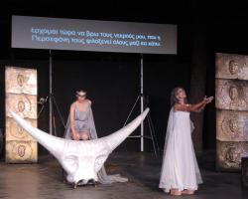
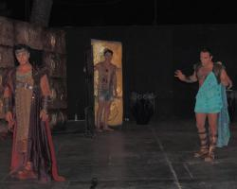
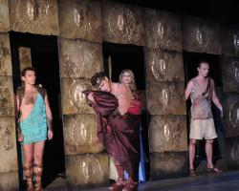
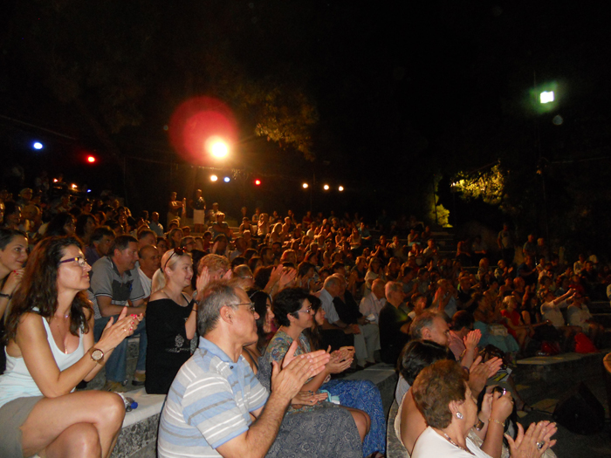

Slide 9
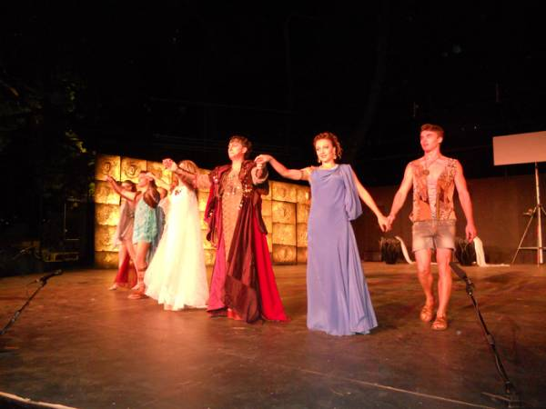
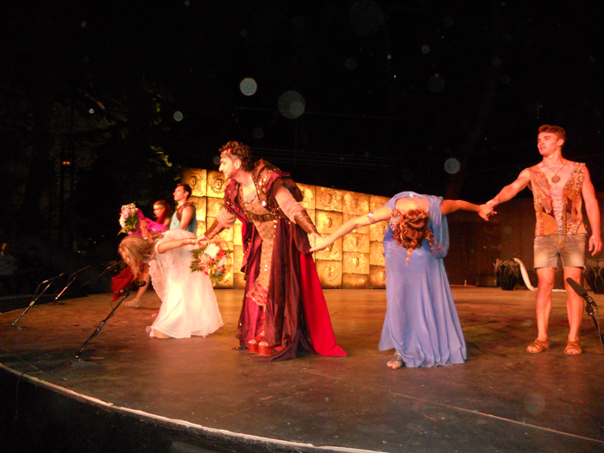
http://www.eleftheriaonline.gr/politismos/ekdiloseis/item/42567-parastasi-antigonis
Επιτυχημένη παράσταση της “Αντιγόνης” (φωτογραφίες)
Με μεγάλη επιτυχία δόθηκε το Σάββατο το βράδυ στο Κάστρο Καλαμάτας η παράσταση του Κέντρου Ελληνικού Πολιτισμού της Ρωσίας "Αντιγόνη".

Slide 10
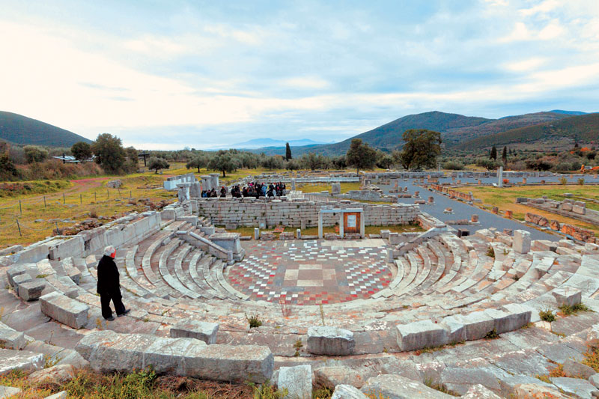
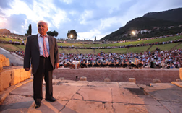
Φεβρουάριος 2014, Στα πλαίσια της Κινηματογραφικής μας Λέσχης - Προβολή του ντοκιμαντέρ του Έλληνα σκηνοθέτη Μπάμπη Τσόκα «Αγγιξα..Αγάπησα…Έσκαψα» (στην ελληνική), αφιερωμένο στο μεγάλο Έλληνα αρχαιολόγο Πέτρο Θέμελη και στο τιτάνιο έργο του ανάδειξης της Αρχαίας Μεσσήνης.

Slide 11
Συνεργασία με το Θερινό Πρόγραμμα εκμάθησης της ελληνικής γλώσσας και πολιτισμού διάρκειας τεσσάρων (4) εβδομάδων του Πανεπιστημίου Πελοποννήσου (Καλαμάτα, αρμόδια καθηγήτρια η κα Ελένη Βολονάκη) και της Παμεσσηνιακής Καναδά-Αμερικής.
Τελετή έναρξης του Θερινού Προγράμματος εκμάθησης της ελληνικής γλώσσας και πολιτισμού του Πανεπιστημίου Πελοποννήσου. Καλαμάτα, 13 Ιουλίου 2015.

Slide 12
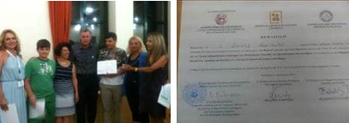
Τελετή λήξης του Θερινού Προγράμματος εκμάθησης της ελληνικής γλώσσας και πολιτισμού του Πανεπιστημίου Πελοποννήσου. Καλαμάτα, 7 Αυγούστου 2015.

Slide 13
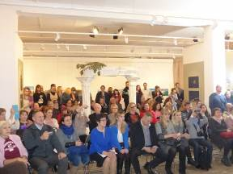
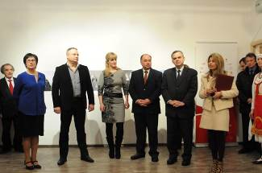
Έκθεση φωτογραφίας «Ελλάδα: στιγμές προσωπικής ευτυχίας», η οποία επίσημα εγκαινίασε, τον Ιανουάριο του 2016 (22 Ιανουαρίου 2016), το Αφιερωματικό Έτος 2016 Ελλάδας στη Ρωσία και Ρωσίας στην Ελλάδα. Σε αυτήν εντάχθηκε και το Φωτογραφικό 24ωρο της Φωτογραφικής Λέσχης Καλαμάτας.

Slide 14
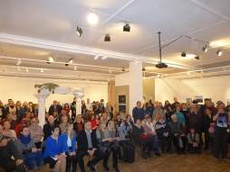
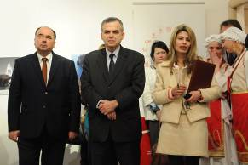
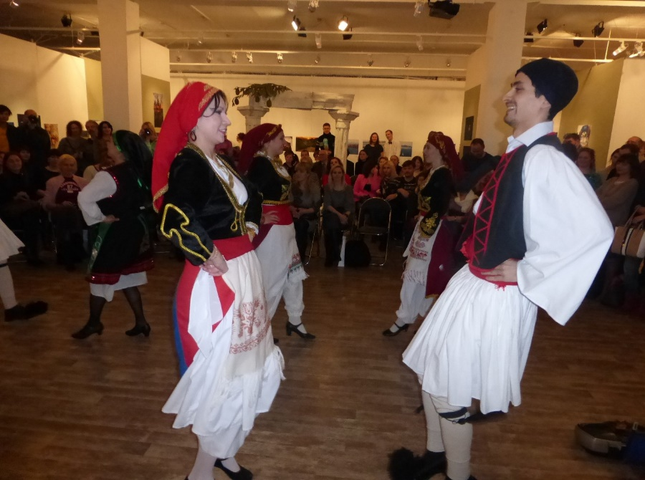
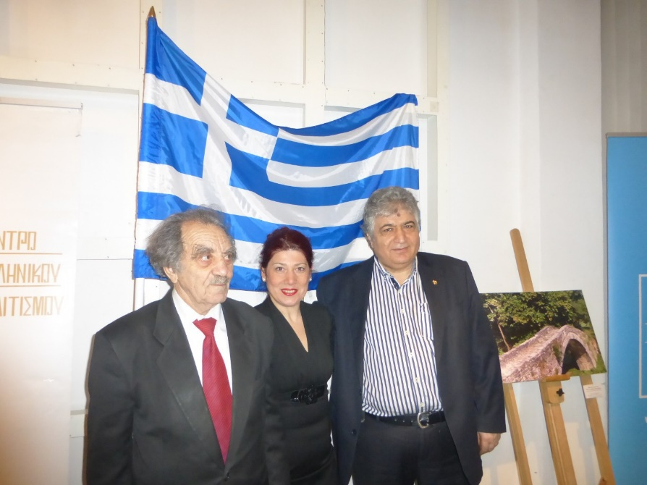

Slide 15
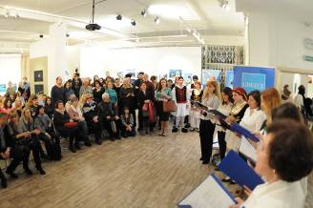
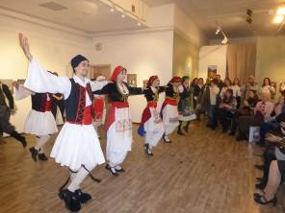

Slide 16
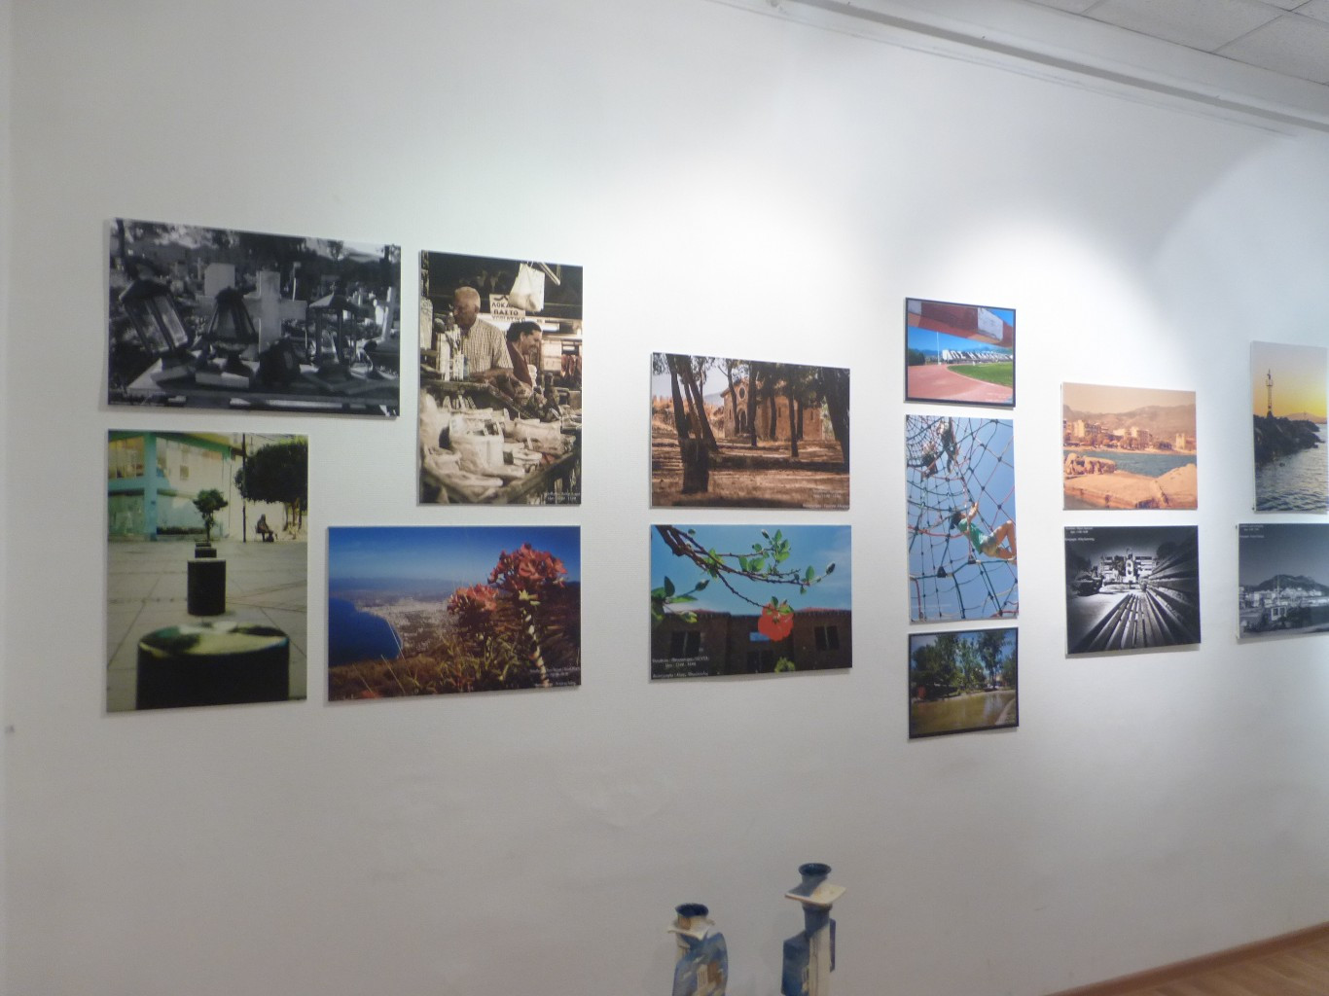
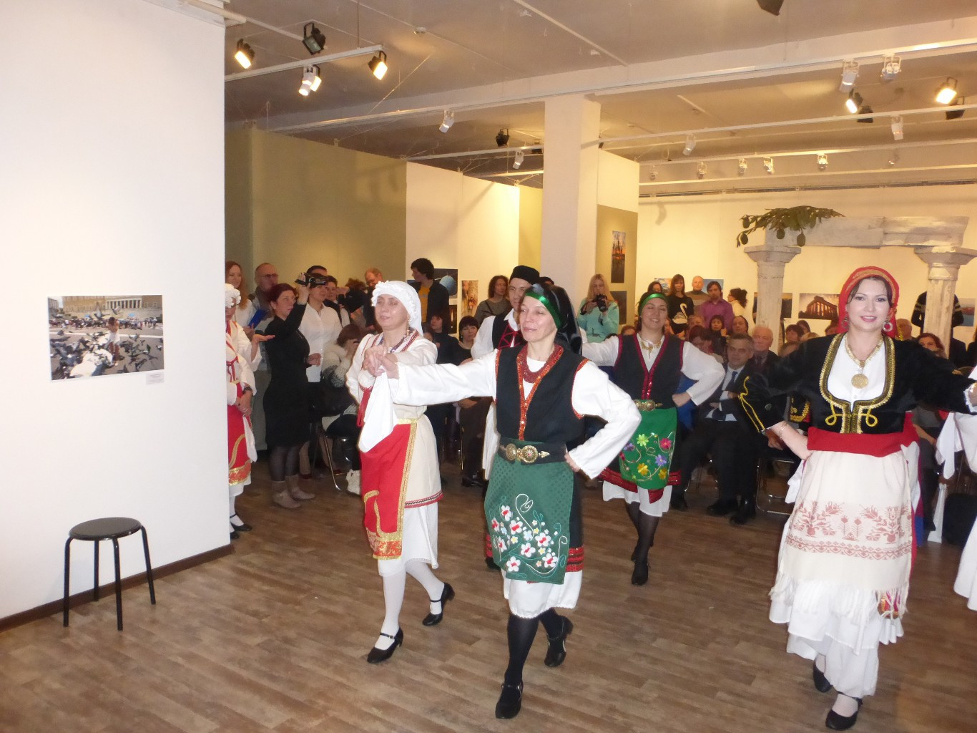

Slide 17
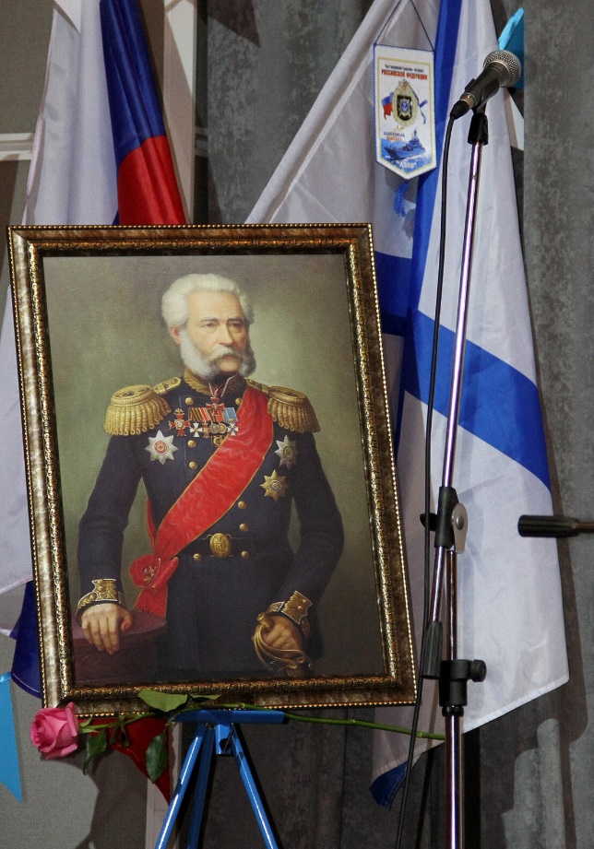
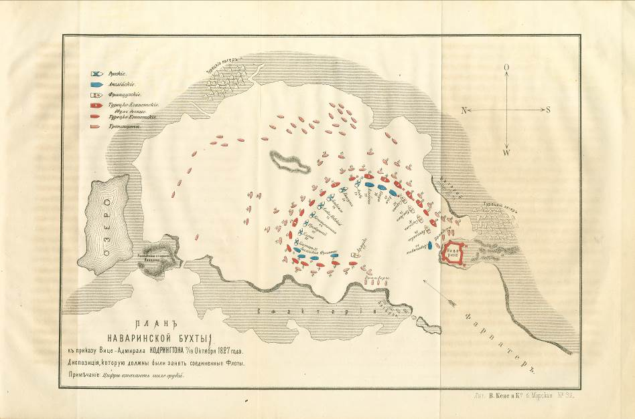
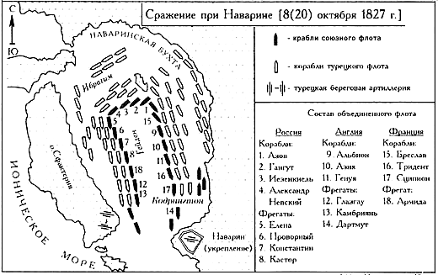
Συμμετοχή απόγονου Ρώσου ναυάρχου Anjou P. F. στους εορτασμούς στην Πύλο-Ναυαρίνο (20.10.2018). Ο Κιρίλλ Σαλάχιν παραδίδει στο Μουσείο της Πύλου οικογενειακό κειμήλιο.
Anjou P. F. Γραφική αναπαράσταση της Ναυμαχίας του Ναυαρίνου

Slide 18
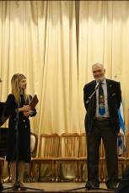
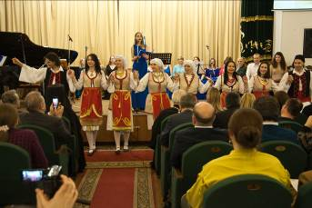

Slide 19
Επανέκδοση δίγλωσσης έκδοσης-λευκώματος-καταλόγου «Η Ναυμαχία του Ναυαρίνου στα Αρχεία της Κρατικής Βιβλιοθήκης της Ρωσίας», σύνταξη-επιμέλεια: Γιούρι Κβασνίν, Θεοδώρα Γιαννίτση. Oκτώβριος 2017
Με την ευγενική χορηγία της Μεσσηνιακής Αμφικτυονίας / При любезной меценатской поддержке Мессинийской Амфиктионии

Slide 20
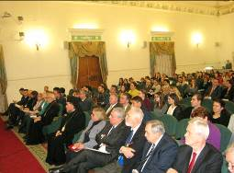
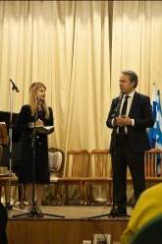
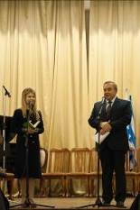
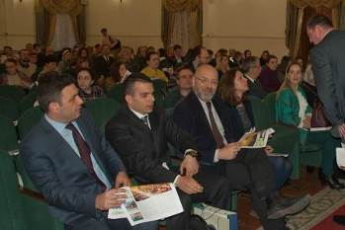
Παρουσίαση στη Μόσχα – 23 Μαρτίου 2018 – Κρατικό Γλωσσολογικό Πανεπιστήμιο Μόσχας

Slide 21
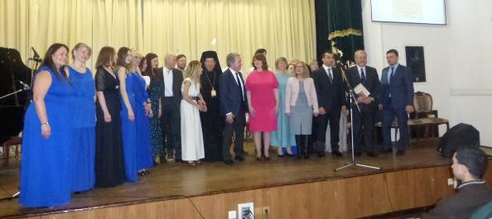
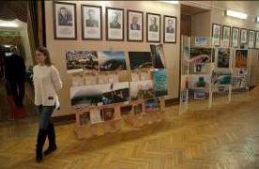

Slide 25
Παρουσίαση στην Αθήνα, 27 Απριλίου 2018, Ρωσικό Κέντρο Πολιτισμού και Επιστημών, Πρεσβεία Ρωσίας στην Αθήνα.

Slide 28
Συμμετοχή στην Ελληνο-Ρωσική Ημερίδα με Θέμα: «Έλληνο-Ρωσικές Σχέσεις: Οικονομία, Εμπόριο, Επενδύσεις Επιχειρηματικές Συνεργασίες», Καλαμάτα (νομός Μεσσηνίας), 9 Μαρτίου 2019.

Slide 30
Συμμετοχή στο 5^{ο} Διεθνές Συνέδριο «Πολιτιστική Κληρονομιά και Αειφόρος Ανάπτυξη», Μανιατάκειον Ίδρυμα στην Κορώνη Μεσσηνίας, 18 Ιουλίου 2019.

